Slide 1
قواعد البيانات
Microsoft Access 2016

Slide 2
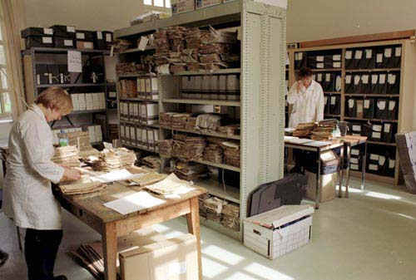
قواعد البيانات موجودة منذ القدم عندما بدأ اهتمام الناس بالمعلومات , فدونوها في أوراق ثم نظموها في ملفات , ثم صنفوها في أدراج داخل خزائن للحفظ وهي عملية مكلفة ومجهدة لكنها ضرورية للاحتفاظ بالمعلومات .

Slide 3
عندما جاء الحاسب بقدرته العالية على التخزين قدم وسيلة جديدة وجيدة للاحتفاظ بالمعلومات , ألا وهي قواعد البيانات .

Slide 4
في عصرنا الحالي أصبحت قواعد البيانات وتطبيقاتها , عنصرا جوهريا في تسيير أمور الحياة اليومية , حيث أن جميع الأنشطة التي يمارسها افراد المجتمع من تسجيل مواليد و وفيات و نتائج دراسية و وثائق سفر والعمليات البنكية وغيرها الكثير يجب فيها التعامل مع أحد قواعد البيانات .

Slide 5
أين تستخدم برامج قواعد البيانات :
تستخدم في أي مجال يتعامل مع كمية كبيرة من البيانات .
القطاعات الحكومية : نظام الاحوال المدنية – الجوازات .
المستشفيات للاحتفاظ بملفات المرضى .
الجامعات و المدارس العامة .
البنوك .
المكتبات .

Slide 6
مفاهيم في قواعد البيانات
قواعد البيانات Database)):
هي مجموعة كبيرة من البيانات التي تجمعها علاقة معينة وتكون مخزنة تخزين دائم .
دليل الهاتف الذي يشتمل على اسماء وأرقام هواتف سكان الرياض يعتبر قاعدة بيانات
ملفات المرضى في مستوصف الحي يعتبر قاعدة بيانات .
البيانات Data)):
هي قيم ثابته ليس لها معنى . ماذا يعني الرقم 24 ؟ من هو محمد ؟
المعلومات Information)):
هي البيانات التي تمت معالجتها فأصبحت في صورة ملائمة ومفهومة للمستخدم.

Slide 7
جدول ملفات المرضى
رقم الملف | الاسم الأول | أسم الأب | العائلة | رقم الهاتف | العنوان | تاريخ الميلاد
1 | أمال | محمد | الحمد | 4222890 | الريان | 1409
2 | أيمان | عمر | الأحمد | 2325559 | العليا | 1408
3 | ندى | أحمد | السعد | 2325550 | المروج | 1402
4 | سارة | سالم | الناصر | 4912220 | الملز | 1411
5 | خالد | علي | القاسم | 4989444 | الربوة | 1400
6 | خالد | ثامر | الراشد | 2326783 | الروابي | 1399
7 | روان | وائل | الفهد | 2324555 | الفلاح | 1420
8 | سعد | محمد | الحمد | 4222890 | الريان | 1410
9 | محمد | إبراهيم | السعد | 2328897 | الغدير | 1409
10 | ندى | محمد | الحامد | 4567865 | الملز | 1400

Slide 8
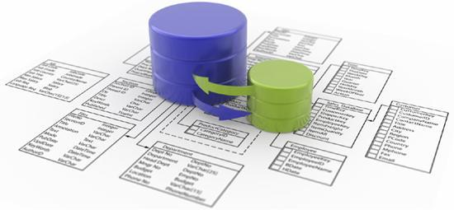
نظم إدارة قواعد البيانات - DBMS - Database Management Systems
مفاهيم في قواعد البيانات
هي مجموعة من البرامج المصممة خصيصا لإنشاء ومعالجة قواعد البيانات والتعامل معها . تتوفر على مختلف الأجهزة ونظم التشغيل سواء كانت على حاسبات شخصية أو كبيرة أو شبكات .
مايكروسوفت اكسس Microsoft Access على الحاسبات الشخصية .
اوراكل Oracle على الحاسبات الشخصية و الكبيرة .

Slide 9
برنامج قواعد البيانات Microsoft Access :
هو من أشهر و أسهل برامج قواعد البيانات التي تعمل على
الحاسب الشخصي , يستخدم في إدارة و تنظيم قواعد البيانات واستخراج النتائج منها وعمل الاستفسارات اللازمة .
خطوات تشغيل الـ Access :
أبدأ ===> كل البرامج ===> Microsoft Office
===> Microsoft Access 2016

Slide 10
قاعدة البيانات فيAccess 2016 :
تحتوي على مجموعة من الكائنات أو العناصر التي يمكن استخدامها لعرض المعلومات وإدارتها مثل :
الجداول Tables .
النماذج Forms.
الاستعلامات Queries .
التقارير Reports.

Slide 11
انشاء قاعدة بيانات جديدة Create New Database:
يمكن إنشاء قاعدة البيانات بإحدى طريقتين :
إنشاء قاعدة بيانات فارغة Blank Database
و تصميم الجداول وباقي العناصر يدويا .
باستخدام القوالب المعدة مسبقا Available Templates
التي تحوي على جداول و نماذج وتقارير جاهزة للاستخدام .

Slide 14
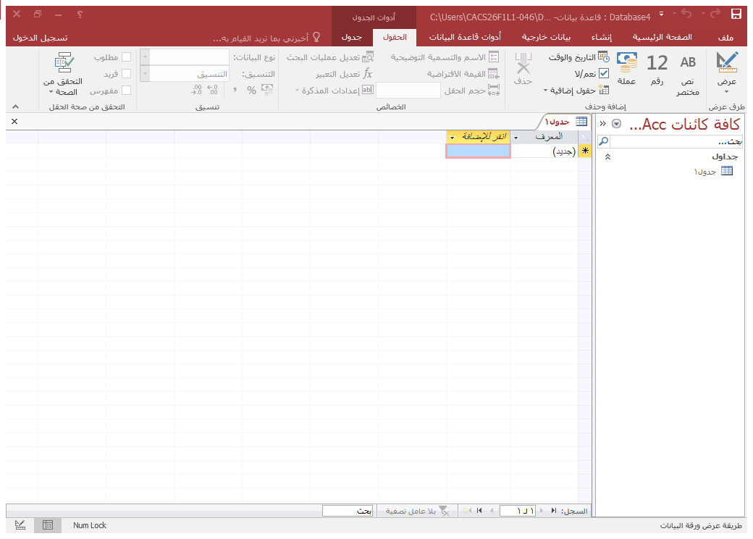

Slide 15
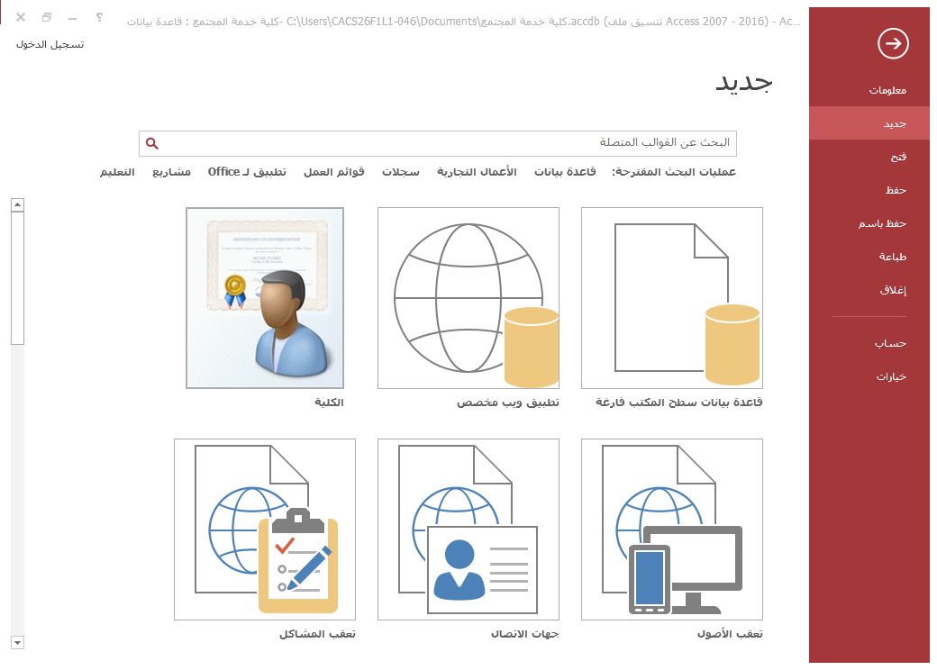

Slide 16
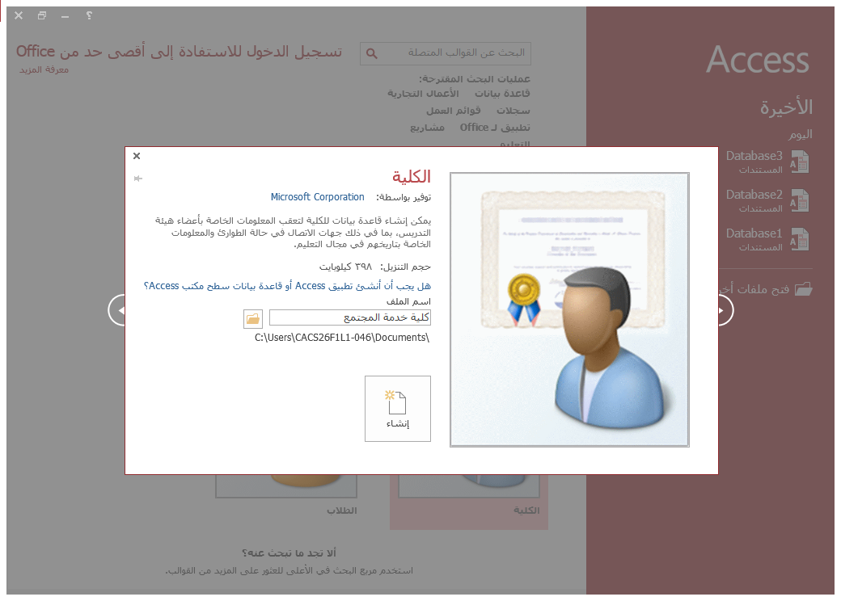

Slide 17
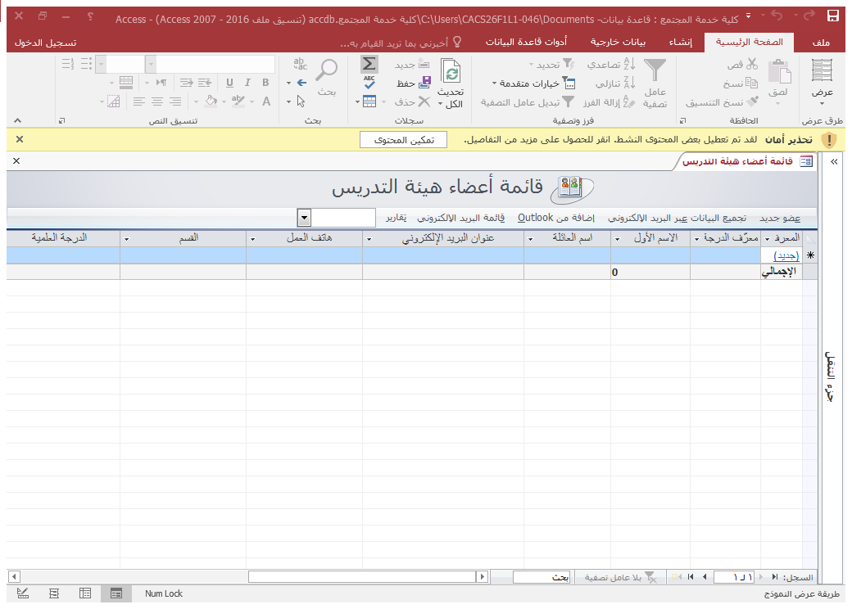

Slide 18
إنشاء الجداول -: Create Table
يعتبر الجدول Table العمود الفقري لأي قاعدة بيانات , حيث يشتمل على جميع البيانات المكونة للقاعدة , و يتكون الجدول من اعمدة تسمى حقول Fields و صفوف تسمى سجلات Records.

Slide 19
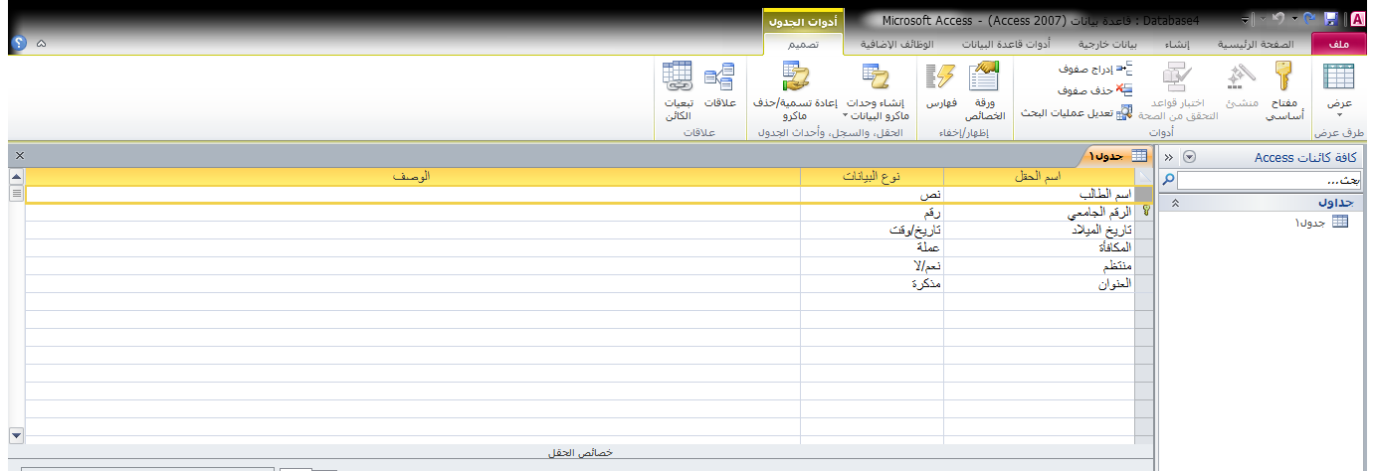
طرق عرض الجداول – Tables View
1- طريقة عرض التصميم
تستخدم طريقة عرض التصميم لتصميم حقول الجدول واختيار نوع البيانات المناسب لكل حقل وكتابه وصف مختصر وتغيير خصائص الحقل .

Slide 20
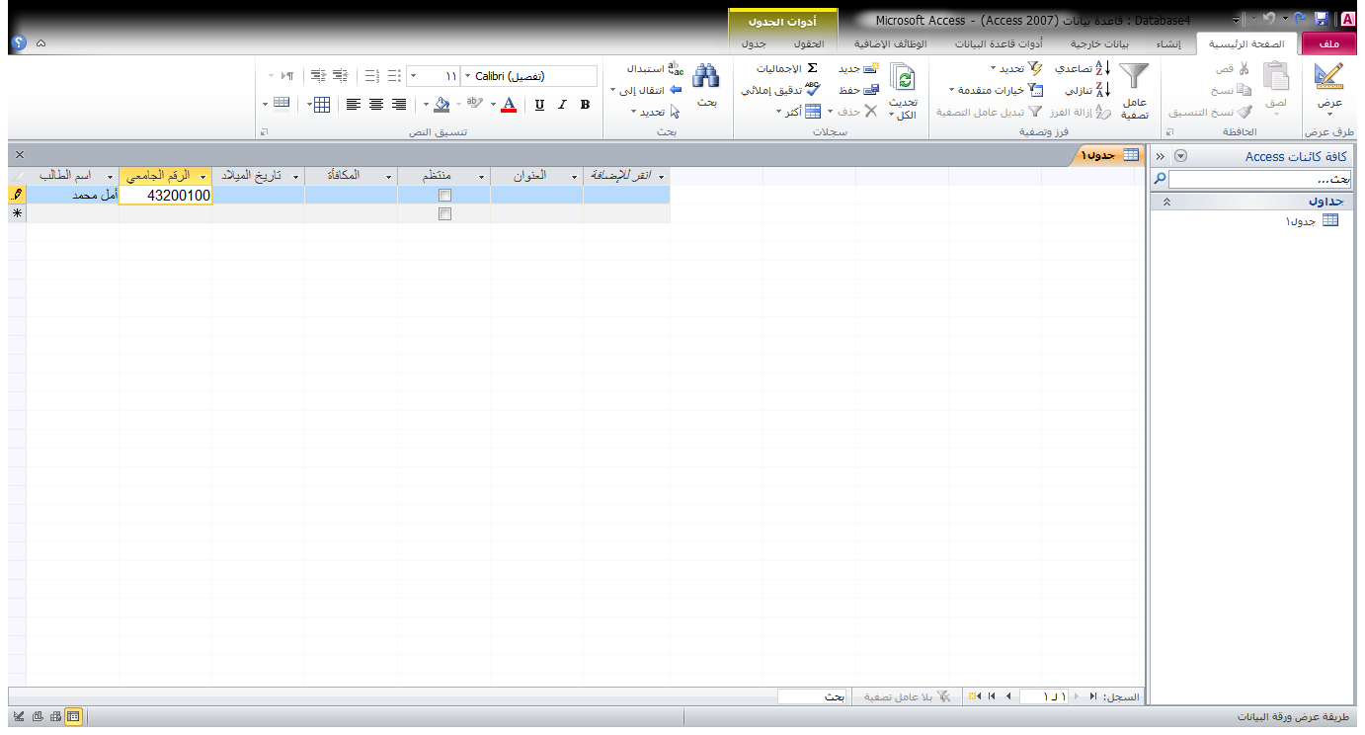
طرق عرض الجداول – Tables View
2- طريقة عرض ورقة البيانات
تستخدم طريقة عرض ورقة البيانات لتصميم حقول الجدول واختيار نوع البيانات المناسب وكذلك البدء بتخزين البيانات في صفوف الجدول كسجلات كل سجل في صف .

Slide 21
أنواع البيانات Data Type
نص (Text) | حروف و راقام لا تدخل في عمليات حسابيه
ترقيم تلقائي (AutoNumber) | لإدراج رقم تلقائي لكل سجل يضاف الى الجدول
تاريخ / وقت (Date/Time) | للحقول التي تكون مدخلاتها تواريخ و اوقات
رقم Number )) | الحقول التي ستدخل في عمليات حسابيه
عمله Currency )) | يضيف رمز العمله بجانب الرقم
نعم / لا (Yes/No) | يشتمل على بيانات يمكن تصنيفها إلى نعم أو لا أو صح وخطأ
محسوب | قيمة بيانات بعد تطبيق عملية حسابية عليها
معالج البحث | ادخال مجموعة قيم والاختيار منها
OLE Object | يستخدم لتخزين كائن موجود في برنامج آخر مثل الصور والرسوم والرسوم البيانية وربطها بقاعدة البيانات.
مذكره (Memo) | نص طويل حوالي 60000 حرف

Slide 22
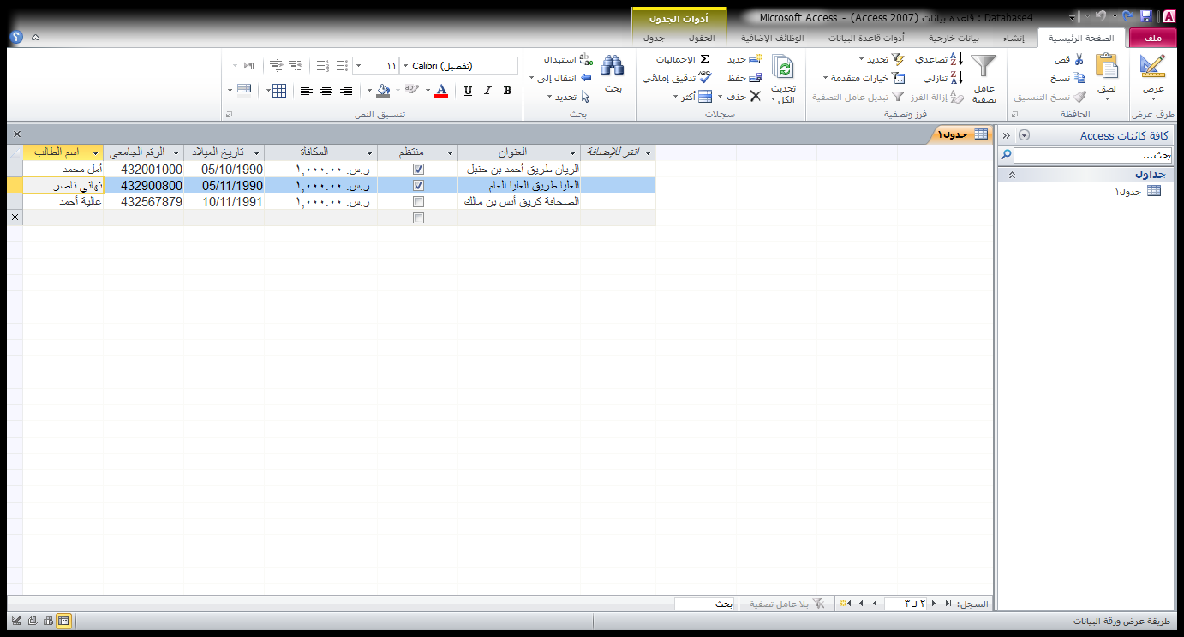
التنقل بين السجلات في ورقة البيانات :
اضافة سجل جديد
السجل الاخير
التالي
الحالي
السابق
السجل الأول

Slide 23
البحث عن البيانات وتنسيقها وترتيبها وتصفيتها:
خاصية البحث والاستبدال .
تنسيق البيانات .
فرز السجلات تصاعديا وتنازليا .
التصفية .

Slide 24
تطبيق عملي Access sheet 1

